Slide 1



第十章 代码优化
School of Computer Science & Technology
Harbin Institute of Technology
重点：代码优化的任务，局部优化、循环优化、
全局优化的基本方法。
难点：控制流分析，数据流分析。

Slide 2
第10章 代码优化
10.1 优化的种类
10.2 控制流分析
10.3 局部优化
10.4循环优化
10.5 全局优化
10.6 本章小结

Slide 3
第10章 代码优化
代码优化就是为了提高目标程序的效率，对程序进行等价变换，亦即在保持功能不变的前提下，对源程序进行合理的变换，使得目标代码具有更高的时间效率和/或空间效率。
空间效率和时间效率有时是一对矛盾，有时不能兼顾。
优化的要求：
  必须是等价变换(保持功能)
  为优化的努力必须是值得的。
  有时优化后的代码的效率反而会下降。

Slide 4
代码优化程序的结构
控制流分析
数据流分析
代码变换
控制流分析的主要目的是分析出程序的循环结构。循环结构中的代码的效率是整个程序的效率的关键。
数据流分析进行数据流信息的收集，主要是变量的值的获得和使用情况的数据流信息。
  到达-定义分析;活跃变量分析;可用表达式分析.
代码变换:根据上面的分析,对中间代码进行等价变换.

Slide 5
10.1 优化的种类
机器相关性
  机器相关优化：寄存器优化，多处理器优化，特殊指令优化，无用指令消除等。
  机器无关优化：
优化范围
  局部优化：单个基本块范围内的优化:常量合并优化，公共子表达式删除，计算强度削弱和无用代码删除。
  全局优化：主要是基于循环的优化：循环不变优化，归纳变量删除，计算强度削减。
优化语言级
  优化语言级：针对中间代码，针对机器语言。

Slide 6
程序例子
本节所用的例子
i = m −1; j = n; v = a[n]; (1) i := m −1
while (1) { (2) j := n
do i = i +1; while(a[i]<v); (3) t₁ := 4 * n
do j =j −1;while (a[j]>v); (4) v := a[t₁]
if (i >= j) break; (5) i := i + 1
x=a[i]; a[i]=a[j]; a[j]=x; (6) t₂ := 4 * i
} (7) t₃ := a[t₂]
x=a[i]; a[i]=a[n]; a[n]=x; (8)if t₃<v goto(5)

Slide 7
程序例子
本节所用的例子
i = m −1; j = n; v = a[n]; (9) j := j −1
while (1) { (10) t₄ := 4 * j
do i = i +1; while(a[i]<v); (11) t₅ := a[t₄]
do j =j −1;while (a[j]>v); (12)if t₅>v goto(9)
if (i >= j) break; (13)if i>=j goto(23)
x=a[i]; a[i]=a[j]; a[j]=x; (14) t₆:=4 * i
} (15) x := a[t₆]
x=a[i]; a[i]=a[n]; a[n]=x; . . .

Slide 8
程序流图
i=m-1
j=n
t1=4*n
v=a[t1]
B1
i=i+1
t2=4*i
t3=a[t2]
If t3<v goto B2
B2
j=j-1
t4=4*j
t5=a[t4]
If t5<v goto B3
B3
If i>=j goto b6
B4
B5
B6
t6=4*i
x=a[t6]
t7=4*i
t8=4*j
t9=a[t8]
a[t7]=t9
t10=4*j
a[t10]x
goto b2
t11=4*i
x=a[t11]
t12=4*i
t13=4*n
t14=a[t13]
a[12]=t14
t15=4*n
a[15]=x

Slide 9
10.1.1公共子表达式删除
局部公共子表达式
B₅ x=a[i]; a[i]=a[j]; a[j]=x;
t₆ := 4 * i
x := a[t₆]
t₇ := 4 * i
t₈ := 4 * j
t₉ := a[t₈]
a[t₇] := t₉
t₁₀ := 4 * j
a[t₁₀] := x
goto B₂

Slide 10
10.1.1公共子表达式删除
局部公共子表达式
B₅ x=a[i]; a[i]=a[j]; a[j]=x;
t₆ := 4 * i
x := a[t₆]
t₇ := 4 * i
t₈ := 4 * j
t₉ := a[t₈]
a[t₇] := t₉
t₁₀ := 4 * j
a[t₁₀] := x
goto B₂

Slide 11
10.1.1公共子表达式删除
局部公共子表达式
B₅ x=a[i]; a[i]=a[j]; a[j]=x;
t₆ := 4 * i
x := a[t₆]
t₇ := 4 * i
t₈ := 4 * j
t₉ := a[t₈]
a[t₇] := t₉
t₁₀ := 4 * j
a[t₁₀] := x
goto B₂
t₆ := 4 * i
x := a[t₆]
t₈ := 4 * j
t₉ := a[t₈]
a[t₆] := t₉
a[t₈] := x
goto B₂

Slide 12
10.1.1公共子表达式删除
i=i+1
t2=4*i
t3=a[t2]
If t3<v goto B2
全局公共子表达式
B₅ x=a[i]; a[i]=a[j]; a[j]=x;
t₆ := 4 * i
x := a[t₆]
t₇ := 4 * i
t₈ := 4 * j
t₉ := a[t₈]
a[t₇] := t₉
t₁₀ := 4 * j
a[t₁₀] := x
goto B₂
t₆ := 4 * i
x := a[t₆]
t₈ := 4 * j
t₉ := a[t₈]
a[t₆] := t₉
a[t₈] := x
goto B₂
j=j-1
t4=4*j
t5=a[t4]
If t5<v goto B3
x := a[t₂]
t₉ := a[t₄]
a[t₂] := t₉
a[t₄] := x
goto B₂

Slide 13
10.1.1公共子表达式删除
i=i+1
t2=4*i
t3=a[t2]
If t3<v goto B2
B₅ x=a[i]; a[i]=a[j]; a[j]=x;
t₆ := 4 * i
x := a[t₆]
t₇ := 4 * i
t₈ := 4 * j
t₉ := a[t₈]
a[t₇] := t₉
t₁₀ := 4 * j
a[t₁₀] := x
goto B₂
t₆ := 4 * i
x := a[t₆]
t₈ := 4 * j
t₉ := a[t₈]
a[t₆] := t₉
a[t₈] := x
goto B₂
x := a[t₂]
t₉ := a[t₄]
a[t₂] := t₉
a[t₄] := x
goto B₂
x := t₃
a[t₂] := t₅
a[t₄] := x
goto B₂
j=j-1
t4=4*j
t5=a[t4]
If t5<v goto B3

Slide 14
10.1.1公共子表达式删除
B₅ x=a[i]; a[i]=a[j]; a[j]=x;
t₆ := 4 * i
x := a[t₆]
t₇ := 4 * i
t₈ := 4 * j
t₉ := a[t₈]
a[t₇] := t₉
t₁₀ := 4 * j
a[t₁₀] := x
goto B₂
x := t₃
a[t₂] := t₅
a[t₄] := x
goto B₂

Slide 15
10.1.1公共子表达式删除
同理：B₆ x = a[i]; a[i] = a[n]; a[n] = x;
t₁₁ := 4 * i
x := a[t₁₁]
t₁₂ := 4 * i
t₁₃ := 4 * n
t₁₄ := a[t₁₃]
a[t₁₂] := t₁₄
t₁₅ := 4 * n
a[t₁₅] := x
x := t₃
t₁₄ := a[t₁]
a[t₂] := t₁₄
a[t₁] := x

Slide 16
10.1.1公共子表达式删除
B₆ x = a[i]; a[i] = a[n]; a[n] = x;
a[t₁]能否作为公共子表达式？
t₁₁ := 4 * i
x := a[t₁₁]
t₁₂ := 4 * i
t₁₃ := 4 * n
t₁₄ := a[t₁₃]
a[t₁₂] := t₁₄
t₁₅ := 4 * n
a[t₁₅] := x
x := t₃
t₁₄ := a[t₁]
a[t₂] := t₁₄
a[t₁] := x

Slide 17
i=m-1
j=n
t1=4*n
v=a[t1]
B1
把a[t₁]作为公共子表达式是不稳妥的：
控制离开B₁进入B₆之前可能进入B₅，而B₅有对a的赋值
i=i+1
t2=4*i
t3=a[t2]
If t3<v goto B2
B2
j=j-1
t4=4*j
t5=a[t4]
If t5<v goto B3
B3
If i>=j goto b6
B4
B5
B6
x := t₃
a[t₂] := t₅
a[t₄] := x
goto B₂
x := t₃
t₁₄ := a[t₁]
a[t₂] := t₁₄
a[t₁] := x

Slide 18
10.1.2 复制传播
形如f := g的赋值语句叫做复制语句
优化过程中会大量引入复制
t := d + e
a := t
t := d + e
b := t
a := d + e
b := d + e
c := d + e
c := t
删除局部公共子表达式期间引进复制

Slide 19
10.1.2 复制传播
复制传播变换的思想是在复制语句f := g之后尽可能用g代替f
复制传播变换本身并不是优化，但它给其它优化带来机会
  无用代码删除
x := t₃
a[t₂] := t₅
a[t₄] := x
goto B₂
x := t₃
a[t₂] := t₅
a[t₄] := t₃
goto B₂

Slide 20
10.1.3 无用代码删除
例：复制传播可能会引入无用代码
x := t₃
a[t₂] := t₅
a[t₄] := t₃
goto B₂
a[t₂] := t₅
a[t₄] := t₃
goto B₂

Slide 21
10.1.3 无用代码删除
无用代码是指计算结果以后不被引用的语句
一些优化变换可能会引入无用代码
例：
debug := true; debug := false;
. . . 测试后改成 . . .
if(debug)print … if(debug)print …

Slide 22
10.1.4 强度削弱
实现同样的运算可以有多种方式。用计算较快的运算代替较慢的运算。
x² 变成 x*x。
2*x或2.0*x 变成 x+x
x/2 变成 x*0.5
a_{n}x^{n}+a_{n-1}x^{n-1}+…+a₁x+a₀变成
((…(a_{n}x+a_{n-1})x+ a_{n-2})…)x+a₁)x+a₀

Slide 23
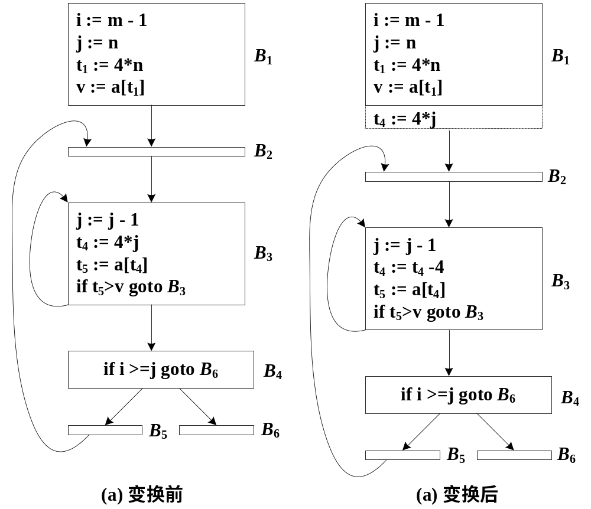
10.1.4 强度削弱
图10.5 将强度削弱应用到块B₃中的4*j

Slide 24
10.1.5 归纳变量删除
在围绕B3的循环的每次迭代中，j和t4的值总是同步变化，每次j的值减l，t4的值就减4，这是因为4*j赋给了t4，我们将这样的变量称为归纳变量
如果循环中存在两个或更多的归纳变量，也许可以只保留一个，而去掉其余的，以便提高程序的运行效率。

Slide 25
10.1.5 归纳变量删除
i=i+1
t2=t2+4
t3=a[t2]
if t3<v goto B2
t2=t2-4
t3=a[t2]
if t3<v goto B2
j=j-1
t4=t4-4
t5=a[t4]
if t5<v goto B3
t4=t4-4
t5=a[t4]
if t5<v goto B3
if i>=j goto b6
If 4* i>= 4*j goto b6
if t2>=t4 goto b6

Slide 26
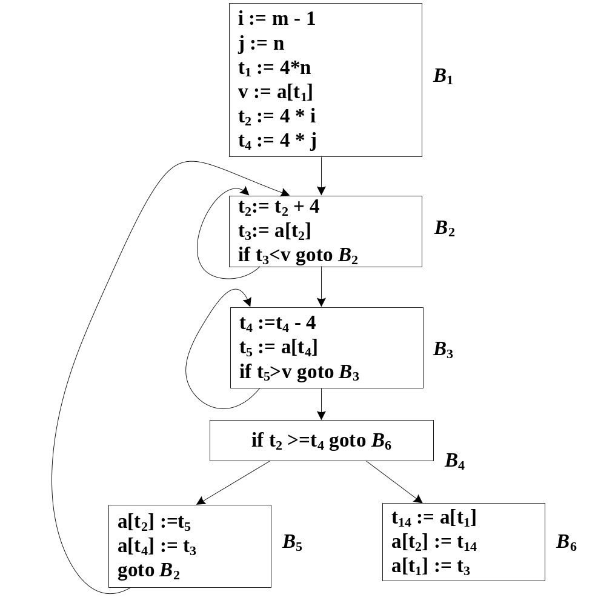
10.1.5 归纳变量删除
图10.7 归纳变量删除后的流图

Slide 27
10.1.6.循环不变式外提（代码外提）
有些表达式位于循环之内，但是该表达式的值不随着循环的重复执行而改变，该表达式被称为循环的不变表达式。
如果按照前面讲的代码生成方案，这些表达式每一次循环都将计算一次。
如果把这个表达式提取到循环外面，该计算就只被执行一次。从而可以获得更加好的效率。
这种与循环有关的优化方法称为代码外提。

Slide 28
10.1.6.循环不变式的例子
例如，下面的while语句中，1imit-2就是循环不变计算。
  while(i <=limit-2 ) {/*假设循环体中的语句不改变limit的值*/}
  代码外提将生成如下的等价语句：
  t := limit-2;
  while (i <= t) {/*假设循环体中的语句不改变limit或t*/}

Slide 29
10.1.6.循环不变式的例子
计算半径为r的从10度到360度的扇形的面积：
  for(n=1; n<36; n++)
  {S:=10/360*pi*r*r*n; printf(“Area is %f”, S); }
显然，表达式10/360*pi*r*r中的各个量在循环过程中不改变。可以修改程序如下：
  C= 10/360*pi*r*r;
  for(n=1; n<36; n++)
  {S:=C*n; printf(“Area is %f”, S); }
修改后的程序中，C的值只需要被计算一次，而原来的程序需要计算36次。

Slide 30
10.1.7.常量合并
例子：l = 2*3.14*r
  * 2 3.14 t1
  * t1 r t2
  = t2 l
2*3.14的值在编译时刻就可以确定。
  * 6.28 r t2
  = t2 l

Slide 31
10.2 控制流分析
为了对程序进行优化，尤其是对循环进行优化，必须首先分析程序中的控制流程，以便找出程序中的循环结构，这是控制流分析的主要任务。
为此，首先需要将程序划分为基本块集合并转换成流图，然后再从流图中找出循环。

Slide 32
10.2.1 基本块
基本块(basic block)是一个连续的语句序列，控制流从它的开始进入，并从它的末尾离开，中间不存在中断或分支(末尾除外)。下面的三地址码序列就形成了一个基本块：
  t1 :＝ a*a
  t2 :＝ a*b
  t3 :＝ 2*t2
  t4 :＝ t1+t3
  t5 :＝ b*b
  t6 :＝ t4+t5

Slide 33
基本块的划分算法
算法10.1 基本块的划分。
输入：一个三地址码序列；
输出：一个基本块列表，其中每个三地址码仅在一个块中；
步骤：
1．首先确定所有的入口(leader)语句，即基本块的第一个语句。确定入口的规则如下：
  a) 第一个语句是入口语句；
  b) 任何能由条件转移语句或无条件转移语句转移到的语句都是入口语句；
  c) 紧跟在转移语句或条件转移后面的语句是入口语句。

Slide 34
2、出口语句
①每一入口语句的上一语句
②转移语句
③停语句
3、基本块由某一入口语句到与之最近的出口语句之间的语句序列组成。
4、凡未被纳入基本块的语句，都是程序控制流程无法到达的语句，应删除。

Slide 35
10.2.2 流图
程序的控制流信息可以用流图表示，流图是一个节点为基本块的有向图。
以程序的第一个语句作为入口语句的节点称为初始节点。
如果在某个执行序列中B₂跟随在B_{l}之后，则从B_{l}到B₂有一条有向边。
如果从B_{l}的最后一条语句有条件或无条件转移到B₂的第一个语句；或者按程序正文的次序B₂紧跟在B_{l}之后，并且B_{l}不是结束于无条件转移，则称B₁是B₂的前驱，而B₂是B_{l}的后继。

Slide 36
入口语句：
① 、③、⑤、⑧
出口语句：
②、 ④、 ⑦、 ⑨、
基本块：
①、②;
③、④；
⑤、⑥、⑦；
⑧、⑨；
① read x
② read y
③ r=x mod y
④ if r=0 goto ⑧
⑤ x=y
⑥ y=r
⑦ goto ③
⑧ write y
⑨ end
中间代码

Slide 37
复习
１.优化的常用技术
２.基本块
入口
出口

Slide 38
10.3局部优化
局部优化是在基本快内完成的
可以使用的优化技术：
1.删除公共了表达式
2.复写传播
3.删除无用代码
4.强度削弱
6.合并已知量

Slide 39
基本块优化的实现
基本块内部优化的实现的主要工具为DAG图。
用DAG图表示各个值的计算/依赖关系。

Slide 40
10.3.1 基本块的dag表示
1。叶结点以标识符或常数作为标记，表示该结点的值；
addr(A)作标记，表示变量的地址
2。图中内部结点用运算符作标记，表示用该算符对其后继结点运算后所得结果
A=6.28*T2
A
n6
*
3。各结点可有一个或多个标记
T2
n2
T1，T3
n5
6.28

Slide 41
① T0=3.14
② T1=2*T0
③ T2=R+r
④ A=T1*T2
⑤ B=A
⑥ T3=2*T0
⑦ T4=R+r
⑧ T5=T3*T4
⑨ T6=R-r
⑩ B=T5*T6
基本块
G

Slide 42
n8
B
*
一个DAG 图的例子
A
,T5
n6
*
n5
T2
,T4
T6
n7
+
-
n1
T0
n2
n3
n4
T1
,T3
3.14
6.28
R
r

Slide 43
二。约定
1。NODE(A)=n为一个结点编号，其上的标记为A
2。中间代码形式：（0）A=B
(1) A=op B
(2) A=B op C
三。构造DAG算法
1。初始DAG为空，无任何结点
2。依次对基本块中的每一条中间代码执行3—5操作

Slide 44
3、A= B
如果NODE(B) 没有定义，则建立叶结点，并设置标记B，且让NODE(B)=n 等于该结点；
n
A
B
如果A无定义，则把A附加到结点n上并令NODE(A)=n；
否则先把A从NODE(A)结点上的附加标识符集中删除，
再把A附加到新结点n上并令NODE(A)=n

Slide 45
4、A=op B
如果NODE(B) 没有定义，则建立叶结点，并设置标记B，且让NODE(B)=n 等于该结点；
n
B
A=-B
p
n
6.28
-6.28
如果 NODE(B)是标记为常数的叶结点，
则执行 OP B(合并已知量)，令产生的新常数为P；
如果NODE（P）无定义，则为P建立一个叶结点，标记为P，n=NODE(P)；
如果NODE(B) 是处理当前中间代码时建立的结点，则删除它。

Slide 46
否则，查看是否存在OP的结点，若存在，且它有唯一的子结点NODE(B)， 让n等于找到的结点；如果不存在，则建立这样的结点，让n等于建立该结点
如果A无定义，则把A附加到结点n上并令NODE(A)=n；否则先把A从NODE(A)结点上的附加标识符集中删除，再把A附加到新结点n上并令NODE(A)=n
n
A
op
i
B

Slide 47
5.对于A=B op C型中间代码， 如果NODE(B)、 NODE(C)没有定义，则建立叶结点，并设置标记B、C且让NODE(B)、 NODE(C)等于该结点；
n3
n4
③ T2=R+r
R
r
如果NODE(B)和NODE(C)都是已知量，
则执行 B OP C(合并已知量)，令产生的新常数为P；
如果NODE（P）无定义，则为P建立一个叶结点，标记为P，n=NODE(P)；
如果NODE(B)或NODE(C)是处理当前中间代码时建立的结点，则删除它
n2
T1
② T1=2*T0
6.28

Slide 48
否则，查看OP结点，若存在，且其左右子结点为NODE(B)，NODE(c)，让n等于找到的结点；如果不存在，则建立这样的结点，让n等于建立的结点
n1
T2
③ T2=R+r
+
n3
n4
R
r
如果A无定义，则把A附加到结点n上并令NODE(A)=n；否则先把A从NODE(A)结点上的附加标识符集中删除，再把A附加到新结点n上并令NODE(A)=n
下面是前面介绍的基本块的DAG生成过程

Slide 49
此时应去掉B
n8
① T0=3.14
B
DAG 生成过程
② T1=2*T0
*
③ T2=R+r
④ A=T1*T2
A
,B
,T5
⑤ B=A
n6
⑥ T3=2*T0
⑦ T4=R+r
*
⑧ T5=T3*T4
n5
T2
,T4
T6
⑨ T6=R-r
n7
⑩B=T5*T6
+
-
n1
T0
n2
n3
n4
T1
,T3
3.14
6.28
R
r

Slide 50
n8
生成 DAG
B
*
A
,T5
n6
*
n5
T2
,T4
T6
n7
+
-
n1
T0
n2
n3
n4
T1
,T3
3.14
6.28
R
r

Slide 51
10.3.2 从DAG重建四元式序列算法
按照DAG图中各个节点的生成次序对每个节点作如下处理：
  若是叶子节点，且附加标识符表为空，不生成四元式。
  若是叶子节点，标记为x，附加标识符为z，生成Z=X
  若是内部节点，附加标识符为z，根据其标记op和子节点数目，生成下列形式的四元式。
    op x y z
    只有一个子节点，生成op x _ z。

Slide 52
从DAG重建四元式序列算法
  若是内部节点，且无附加标识符，则添加一个局部于本基本块的临时性附加标识符，按照上一情况生成。
  如果节点的标识符中包含多个附加标识符z1,z2,…,zk时：
    若是叶子节点，标记为z，生成一系列四元式
      = z z1
      = z z2
      … … …
      = z zn
    不是叶子节点，生成四元式序列：
      z A B z1
      = z1 z2
      … … …
      = z1 zk

Slide 53
由DAG生成的中间代码G’
① T0=3.14
② T1=2*T0
③ T2=R+r
④ A=T1*T2
⑤ B=A
⑥ T3=2*T0
⑦ T4=R+r
⑧ T5=T3*T4
⑨ T6=R-r
⑩ B=T5*T6
G’中已合并了已知量② ⑥
① T0=3.14
② T1=6.28
③ T3=6.28
④ T2=R+r
⑤ T4=T2
⑥ A=6.28*T2
⑦ T5=A
⑧ T6=R-r
⑨ B=A*T6
⑤为无用赋值，G’已删除
③ ⑦是公共子表达式，删除

Slide 54
对DAG图产生的中间代码进行进一步优化处理的应用
假设T0、T1、T2、T3、T4、T5、T6在后面的基本块中都不使用，
在基本块中应用：合并已知量、临时变量改名等优化技术，可将上述代码变换为：

Slide 55
对DAG图产生的中间代码进行进一步优化处理的应用
① T0=3.14
② T1=6.28
③ T3=6.28
④ T2=R+r
⑤ T4=T2
⑥ A=6.28*T2
⑦ T5=A
⑧ T6=R-r
⑨ B=A*T6
S1=R+r
A=6.28*S1
S2=R-r
B=A*S2

Slide 56
10.3.3 代数恒等式的使用
代数恒等式代表基本块上另一类重要的优化方法，下面是一些常见的代数恒等式：
x+0 = 0+x = x x–0 = x x*1 = 1*x = x x/1 = x
另外一类代数优化是局部强度削弱，即用较快的运算符取代较慢的运算符，例如：
x**2 = x*x 2.0*x = x+x x/2 = x*0.5

Slide 57
10.3.3 代数恒等式的使用
第三类相关的优化技术是常量合并。
即在编译时对常量表达式进行计算，并利用它们的值取代常量表达式。例如，表达式2*3.14可以替换为6.28。
dag构造过程可以帮助我们应用上述和更多其它的通用代数变换，比如交换律和结合律。

Slide 58
10.3.4 数组引用的dag表示
在dag中表示数组访问的正确方法为：
  将数组元素赋给其他变量的运算(如x = a[i])用一个新创建的运算符为=[]的节点表示。该节点的左右子节点分别代表数组初始值(本例中为a0)和下标i。变量x则是该节点的附加标记之一。
  对数组元素的赋值(如a[j]=y)则用一个新创建的运算符为[]=的节点来表示。该节点的三个子节点分别表示a0、j和y。该节点不带任何附加标记。这是因为该节点的创建注销了所有当前已经创建的、其值依赖于a0的节点，而一个被注销的节点不可能再获得任何标记。也就是说，它不可能成为一个公共子表达式。

Slide 59
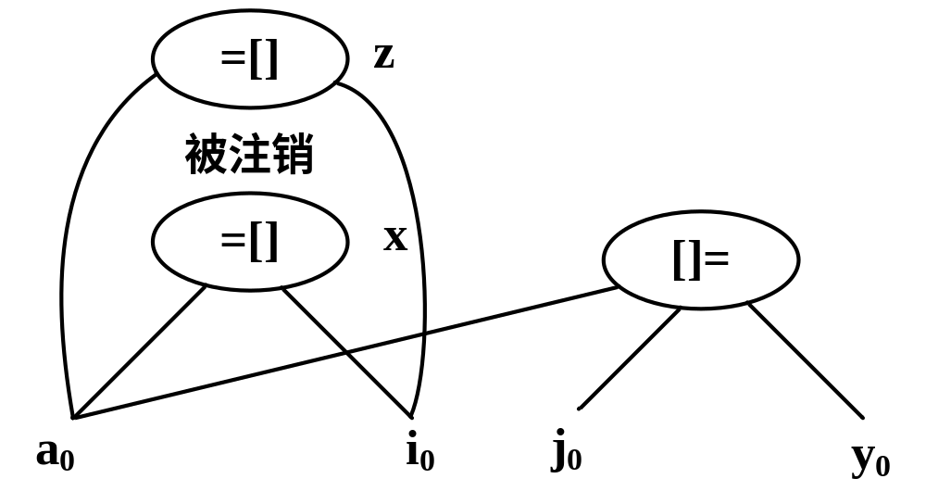
10.3.４ 数组引用的dag表示
例10.14 基本块
    x = a[i]
    a[j] = y
    z = a[i]
的dag如图10.15所示。
图10.15 将数组元素赋值给
其他变量的语句序列的dag

Slide 60
10.3.5 指针赋值和过程调用的dag表示
当像语句x=*p或*q=y那样通过指针进行间接赋值时，并不知道p和q指向哪里。
x=*p可能是对任意某个变量的引用，而*q=y则可能是对任意某个变量的赋值.
因而，运算符=*必须把当前所有带有附加标识符的节点当作其参数。
但这么做将会影响无用代码的删除。更为严重的是，*=运算符将把所有迄今为止构造出来的dag中的其他节点全部注销。

Slide 61
10.3.5 指针赋值和过程调用的dag表示
可以进行一些全局指针分析，以便把一个指针在代码中某个位置上可能指向的变量限制在一个较小的的子集内。

Slide 62
10.4 循环优化
循环不变表达式外提（代码外提）
归纳变量删除
计算强度削弱

Slide 63
10.4 循环优化
一.代码外提
实行代码处提时，在循环入口处建立一个新结点，称为前置结点
循环中外提的代码将通通外提到前置结点中。

Slide 64
10.4 循环优化
对下面程序段：
Int a[10,10]
For I=1 to 10 do
A[I,2*j]=A[I,2*j]+1
其生成的中间代码为：

Slide 65
（1） I=1
B1
B2
（2） if I>10 goto (15)
程序流图
(3)T1=2*j
(4)T2=10*I
(5)T3=T2+T1
(6)T4=addr(A)-11
(7)T5=2*J
(8)T6=10*I
(9)t7=T6+T5
(10)T8=addr(A)-11
(11)T9=T8[T7]
(12)T4[T3]=T9+1
(13)I=I+1
(14)GOTO B2
B3

Slide 66
（1） I=1
B1
(3)T1=2*j
(6)T4=addr(A)-11
(7)T5=2*J
(10)T8=addr(A)-11
B2’
B2
（2） if I>10 goto (15)
(4)T2=10*I
(5)T3=T2+T1
(8)T6=10*I
(9)t7=T6+T5
(11)T9=T8[T7]
(12)T4[T3]=T9+1
(13)I=I+1
(14)GOTO B2
B3
代码外提

Slide 67
二.强度削弱
是指把程序中执行时间较长的运算替换为执行时间较短的运算
对于(4)T2=10*i、(8)T6=10*i 语句，
i每次增1，而T2和T6分别增加一个常量10
因此，可将上述语句变换为：
T2＝T2＋10、T6＝T6＋10；
在前置结点中，为T2和T6设置初值：
T2=10*i、 T6=10*i

Slide 68
强度削弱
(4)T2=10*I
(5)T3=T2+T1
(8)T6=10*I
(9)t7=T6+T5
(11)T9=T8[T7]
(12)T4[T3]=T9+1
(13)I=I+1
(14)GOTO B2
(4’)T2=T2+10
(5)T3=T2+T1
(8’)T6=T6+10
(9)t7=T6+T5
(11)T9=T8[T7]
(12)T4[T3]=T9+1
(13)i=i+1
(14)GOTO B2

Slide 69
强度削弱
(4’)T2=T2+10
(5)T3=T2+T1
(8’)T6=T6+10
(9)t7=T6+T5
(11)T9=T8[T7]
(12)T4[T3]=T9+1
(13)i=i+1
(14)GOTO B2
(4’)T2=T2+10
(5’)T3=T3+10
(8’)T6=T6+10
(9’)T7=T7+10
(11)T9=T8[T7]
(12)T4[T3]=T9+1
(13)i=i+1
(14)GOTO B2

Slide 70
（1） i=1
B1
(3)T1=2*j (6)T4=addr(A)-11
(7)T5=2*j (10)T8=addr(A)-11
(4)T2=10*i (8)T6=10*i
(5)T3=T2+T1 (9)t7=T6+T5
代码进行强度削弱后产生的结果
B2’
（2） if i>10 goto (15)
B2
(4’)T2=T2+10
(5’)T3=T3+10
(8’)T6=T6+10
(9’)T7=T7+10
(11)T9=T8[T7]
(12)T4[T3]=T9+1
(13)i=i+1
(14)GOTO B2
B3

Slide 71
三.删除归纳变量
如果在循环中对变量i只有形如：i=i+C或i=i-C的赋值，且C为循环不变量，则称i为循环中的基本归纳量
如果i是循环中的一个基本归纳变量，而J=C₁*i+C_{2，} C₁、C₂都是循环不变量，则称J为归纳变量

Slide 72
三.删除归纳变量
（2） if i>10 goto (15)
i*10+T1>10*10+T1
T3 R
(4)T2=10*I
(5)T3=T2+T1
(8)T6=10*I
(9)t7=T6+T5
(11)T9=T8[T7]
(12)T4[T3]=T9+1
(13)I=I+1
(14)GOTO B2
测试条件可以改为:
T3>R

Slide 73
（1） i=1
B1
(3)T1=2*j (6)T4=addr(A)-11
(7)T5=2*j (10)T8=addr(A)-11
(4)T2=10*i (8)T6=10*i
(5)T3=T2+T1 (9)t7=T6+T5
(21)R=100+T1
删除归纳变量
B2’
B2
（2） if T3>R goto (15)
(11)T9=T8[T7]
(12)T4[T3]=T9+1
(5’)T3=T3+10
(9’)T7=T7+10
(14)GOTO B2
B3

Slide 74
循环不变四元式的相对性
对于多重嵌套的循环，循环不变四元式是相对于某个循环而言的。可能对于更加外层的循环，它就不是循环不变式。
例子：
  for(i = 1; i<10; i++)
  for(n=1; n<360/(5*i); n++)
  {S:=(5*i)/360*pi*r*r*n;...}
5*i和(5*i)/360*pi*r*r对于n的循环（内层循环）是不变表达式，但是对于外层循环，它们不是循环不变表达式。

Slide 75
10.5窥孔优化
窥孔优化是一种简单有效的局部优化方法，
它通过检查目标指令的短序列(称为窥孔),
并尽可能用更小更短的指令代替这些指令以提高目标程序的性能。
窥孔是放在目标程序上的一个移动窗口。
窥孔优化的特征是每次改进可能又为进一步的优化带来机会
窥孔是一种可应用于中间代码和目标代码上的优化技术

Slide 76
10.5窥孔优化
窥孔优化是一种简单有效的局部优化方法，它通过检查目标指令的短序列(称为窥孔), 并尽可能用更小更短的指令代替这些指令以提高目标程序的性能。
窥孔是放在目标程序上的一个移动窗口。
窥孔优化的特征是每次改进可能又为进一步的优化带来机会
窥孔是一种可应用于中间代码和目标代码上的优化技术

Slide 77
一.冗余加载与保存
如果有如下指令序列：
1. mov R0, a
2. mov a ,R0
如果指令在同一基本块中，2指令就可以删掉
如果2前面有标号，就不能保证1总在2之前执行。删掉时要慎重。

Slide 78
二. 不可达代码
紧跟在无条件转移指令后的无标号指令为不可达代码，应该删掉。
例如：一段C代码
#define debug 0
…..
if (debug) {
显示调试信息
}

Slide 79
If 语句可能被翻译成：
If debug=1 goto L1
goto L2
L1:显示调试信息
L2：
删除goto L1,代码改写后：
If debug≠ 1 goto L2
显示调试信息
L2：

Slide 80
即然debug在程序的开始被置成0，常量传播会将上式替换为：
If 0≠ 1 goto L2
显示调试信息
L2：
显示调试信息的语句都是不可能达到的

Slide 81
三. 控制流优化
按照前面代码生成方法，常会生成无条件转移到无条件转移的指令、
无条件转移到条件转移的指令、
条件转移到无条件转移的指令。
Goto L1
…..
L1: goto L2
Goto L2
…..
L1: goto L2

Slide 82
如果没有转移到L1的语句，此时就可删除 L1:goto L2
四. 代数化简
例如：x=x+0 或 x=x*1
五. 强度削弱
指的是用时间开销少的等价操作代替时间开销大的操作。

Slide 83
例：
x*x实现 X²要比调用一个指数例程快得多 ,用移位操作实现乘以2或除以2的定点运算要更快一些；浮点数除以常数可以用乘以常数的方法处理
六. 机器语言的使用
自动加1，自动减1的寻址模式的使用，可大大提高代码质量

Slide 84
10.6 全局优化
全局公共子表达式删除
窥孔优化

Slide 85
全局公共子表达式消除
对于循环中某个四元式op x y z，如果在所有到达这个四元式的路径上，已经计算了x op y，且计算之后x,y的值再没有修改过，那么显然我们可以使用以前计算得到的值。
可用表达式表达的就是这个概念。
如果有四元式op x y z，且在四元式前，表达式x op y可用，那么我们可以用下面的方法优化：在前面不同的地方计算x op y时，把值记录到同一个临时变量u里面。把这个四元式改变为= u z。

Slide 86
全局公共子表达式删除
对于四元式Q(op x y z)，如果x op y在Q之前可用，那么执行如下步骤：
  从Q开始逆向寻找，找到所有离Q最近的计算了x op y四元式。
  建立新的临时变量u。
  把步骤1中找到的四元式op x y t用下列四元式代替：op x y u和 = u t。
  用= u z替代Q。

Slide 87
全局公共子表达式消除(图示)
… …
* x y k
… …
… …
* x y t
… …
… …
* x y u
= u k
… …
… …
* x y u
= u t
… …
… …
* x y l
… …
… …
= u l
… …

Slide 88
小结
一。优化的目的
时间效率，空间效率
二。与机器的相关性
机器无关，机器有关
三。优化的范围
局部优化，循环优化，全局优化

Slide 89
小结
主要优化技术
1.删除公共了表达式
2.复写传播
3.删除无用代码
4.强度削弱
5.删除归纳变量
6.代码外提
7.合并已知量

Slide 90
小结
基本块
1。基本块内完成的优化就是局部优化
2。基本块的划分
入口语句
出口语句
3。程序流图

Slide 91
小结
DAG图
1。定义
2。构造算法
3。四元式到DAG图的转换
DAG还原为四元式

Slide 92
小结
循环优化
用在循环内的主要优化技术
1。代码外提
2。强度削弱
3。删除归纳变量

Slide 93
小结
窥孔技术
全局优化
作业361页13题

Slide 94
例：文法及相应的翻译方案
1.S→bTc {print "1"}
2.S→a {print "2"}
3.T→R {print "3"}
4.R→R/S {print "4"}
5.R→S {print "5"}
求bR/bTc/bSc/ac的输出

Slide 95
10.4 循环优化
循环不变计算的检测
代码外提
归纳变量删除和强度削弱

Slide 96
10.4.1循环不变计算的检测
算法10.7 循环不变计算检测。
输入：由一组基本块构成的循环L，每个基本块包括一系列的三地址码，且每个三地址码的ud-链均可用；
输出：从控制进入循环L一直到离开L，每次都计算同样值的三地址码；
步骤：
1．将如下语句标记为“不变”：它们的运算对象或者是常数，或者它们的所有到达-定义都在循环L的外面。
2．重复步骤(3),直到某次重复没有新的语句可标记为“不变”为止
3．将如下语句标记为“不变”：它们先前没有被标记，而且它们的所有运算对象或者是常数，或者其到达定义都在循环L之外，或者只有一个到达定义，这个定义是循环L中已标记为“不变”的语句。

Slide 97
10.4.2 代码外提
将语句s：x:= y+z外提的条件：
  1．含有语句s的块是循环中所有出口节点的支配节点，出口节点指的是其后继节点不在循环中的节点
  2．循环中没有其它语句对x赋值。如果x是只赋值一次的临时变量，该条件肯定满足，因此不必检查。
  3．循环中x的引用仅由s到达，如果x是临时变量，该条件一般也可以满足。

Slide 98
10.4.2 代码外提
算法10.8 代码外提
输入：带有ud-链和支配节点信息的循环L；
输出：循环的修正版本，增加了前置首节点，且(可能)有一些语句外提到前置首节点中；
步骤：
1．应用算法10.7寻找循环不变语句。
2．对(1)中找到的每个定义x的语句s，检查是否满足下列条件：
  a) s所在的块支配L的所有出口；
  b) x在L的其它地方没有被定义，而且
  c) L中所有x的引用只能由s中x的定义到达。
3．按算法10.7找出的次序，把(1)中找出的满足(2)中3个条件的每个语句移到新的前置首节点。但是，若s的运算对象在L中被定义(由算法10.7的(3)找出这种s)，那么只有这些对象的定义语句外提到前置首节点后，才能外提s。

Slide 99
10.4.3 归纳变量删除和强度削弱
算法10.9 归纳变量检测
输入：带有到达定义信息和循环不变计算信息(由算法10.7得到)的循环L；
输出：一组归纳变量，以及与每个归纳变量j相关联的三元组(i, c, d)，其中i是基本归纳变量，c和d是常量，在j的定义点，j的值由c*i+d给出。称j属于i族，基本归纳变量i也属于它自己的族；
步骤：
1．在循环L中找出所有的基本归纳变量，此处需要用到循环不变计算的信息。与每个基本归纳变量i相关联的三元组为(i, 1, 0)。

Slide 100
10.4.3 归纳变量删除和强度削弱
2．在L中寻找具有下列形式之一且只被赋值一次的变量k：
k:＝j*b， k:＝b*j， k:＝j/b， k:＝j±b， k:＝b±j
其中，b是常数，j是基本的或非基本的归纳变量。
  ⑴如果j是基本归纳变量，则k在j族中。k的三元组依赖于定义它的语句。例如，如果k是由k:＝j*b定义的，则k的三元组为(j, b, 0)。类似地可以定义其他情况的三元组。
  ⑵如果j不是基本归纳变量，假设j属于i族，则j还要满足如下要求：
    a) 在循环L中对j的唯一赋值和对k的赋值之间没有对i的赋值。
    b) 循环L外没有j的定义可到达k。
  此时利用j的三元组(i, c, d)和定义k的语句即可计算k的三元组。例如，定义k:＝b*j导致k的三元组为(i, b*c, b*d)。注意，b*c和b*d可以在分析过程中完成计算，因为b，c和d都是常数。

Slide 101
10.4.3 归纳变量删除和强度削弱
算法10.10 用于归纳变量的强度削弱。
输入：循环L，附带有到达定义信息和由算法10.9算出的归纳变量族；
输出：修正后的循环；
步骤：依次考察每个基本归纳变量i。对每个三元组为(i, c, d)的i族归纳变量j，执行如下步骤：
1．建立新变量s，但如果变量jl和j2具有同样的三元组，则只为它们建立一个新变量。
2．用j:＝s代替对j的赋值。

Slide 102
10.4.3 归纳变量删除和强度削弱
3．在L中紧跟在每个赋值语句i:＝i+n之后(n是常数)，添加上如下语句：
s := s + c*n
其中，表达式c*n的计算结果为一个常数，因为c和n都是常数。将s放入i族，其三元组为(i, c, d)。
4．必须保证在循环的入口处s的初值为c*i+d，该初始化可以放在前置首节点的末尾，由下面两个语句组成：
s :＝ c*i ／* 如果c为1，则为s:=i *／
s :＝ s+d ／* 如果d为0则省略 *／
注意，s是i族的归纳变量。

Slide 103
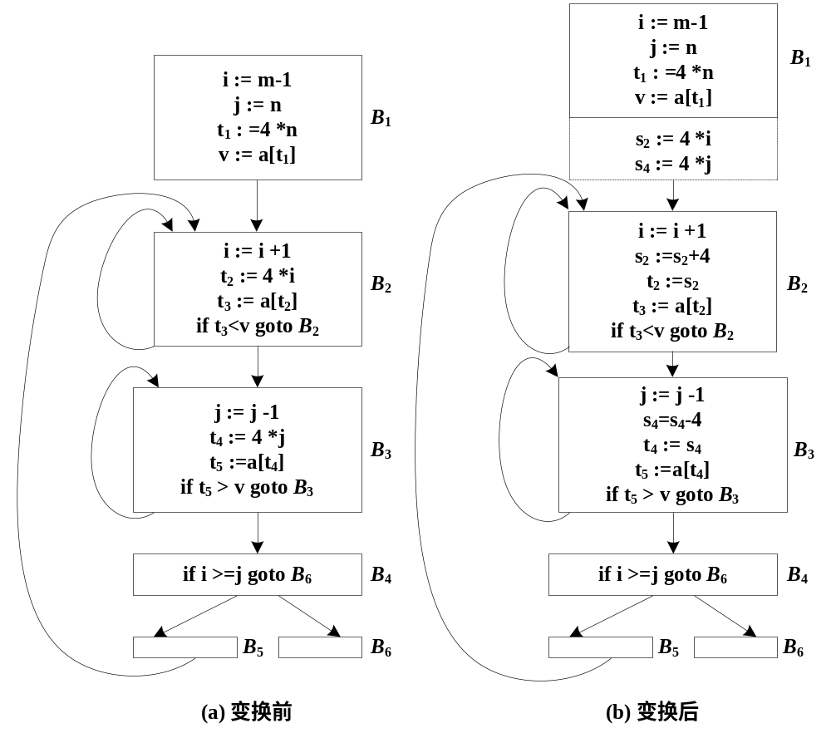
图10.20 强度削弱

Slide 104
10.4.3 归纳变量删除和强度削弱
算法10.11 归纳变量删除
输入：带有到达-定义信息、循环不变计算信息(利用算法10.7求得)和活跃变量信息的循环L；
输出：修正后的循环；
步骤：

Slide 105
10.4.3 归纳变量删除和强度削弱
1．考虑每个仅用于计算同族中其它归纳变量和条件分支的基本归纳变量i。取i族的某个j，优先取其三元组(i, c, d)中的c和d尽可能简单的j(即优先考虑c＝l和d＝0的情况)，把每个包含i的测试语句改成用j代替i。假定下面的c是正的。用下面的语句来代替形如if i relop x goto B的测试语句，其中x不是归纳变量。
r:＝c*x ／* 如果c等于1，则为r:＝x *／
r:＝r+d ／* 如果d为0则省略 *／
if i relop x goto B
最后，因为被删除的归纳变量已经没有什么用处，所以从循环中删除所有对它们的赋值。

Slide 106
10.4.3 归纳变量删除和强度削弱
2．再考虑由算法10.10为其引入语句j:=s的每个归纳变量j。首先检查在引入的j:＝s和任何j的引用之间有没有对s的赋值，应该是没有。一般情况下，j在定义它的块中被引用，这可以简化该检查；否则，需要用到达定义信息，并加上一些对图的分析来实现这种检查。然后用对s的引用代替所有对j的引用，并删除语句j:＝s。

Slide 107
10.5 全局优化
全局公共子表达式的删除
复制传播

Slide 108
10.5.1 全局公共子表达式删除
算法10.12 全局公共子表达式删除。
输入：带有可用表达式信息的流图；
输出：修正后的流图；
步骤：对每个形如x:=y+z的语句s，如果y+z在s所在块的开始点是可用的，且该块中在语句s之前没有对y或z的定义，则执行下面的步骤：
1．为寻找到达s所在块的y+z的计算，只需沿流图的边从该块开始反向搜索，但不穿过任何计算y+z的块。在遇到的每个块中，对y+z的最后一次计算将是到达s的y+z的计算。
2．建立新变量u。
3．把(1)中找到的每个语句w:=y+z用如下语句代替：
u := y+z
w := u
4．用x:=u代替语句s。

Slide 109
10.5.2 复制传播
算法10.12、归纳变量删除算法和其它一些算法都会引入形如x:＝y的代码。
如果能找出复制代码s：x:=y中定义x的所有引用点，并用y代替x，则可以删除该复制语句。前提是x的每个引用u必须满足下列条件：
  1． s必须是到达u的x的唯一定义(即引用u的ud-链只包含s)。
  2．在从s到u的每条路径，包括穿过u若干次(但没有第二次穿过s)的路径上，没有对y的赋值。

Slide 110
10.5.2 复制传播
算法10.13复制传播。
输入：流图G；到达每个块B的定义的ud-链；c_in[B]，即沿着每条路径到达块B的复制语句x:=y的集合，在这些路径上x:＝y的最后一次出现之后没有再对x或y进行赋值；每个定义的引用的du-链；
输出：修正后的流图；
步骤：对每个复制s：x:=y执行下列步骤：
1．确定由该x的定义所能到达的那些x的引用。
2．对(1)中找到的每个x的引用，确定s是否在c_in[B]中，其中块B是含有x的本次引用的基本块，而且块B中该引用的前面没有x或y的定义。回想一下，如果s在c_in[B]中，那么s是唯一的到达块B的x的定义。
3．如果s满足(2)中的条件，则删掉s，且把(1)中找出的所有x的引用用y来代替。

Slide 111
本章小结
代码优化就是对程序进行等价变换，以提高目标程序的效率，通常只对中间代码进行优化。通常包括控制流分析、数据流分析和变换三部分。
以程序的基本块为基础，基本块内的优化叫局部优化，跨基本块的优化为全局优化，循环优化是针对循环进行的优化，是全局优化的一部分。
公共子表达式的删除、复制传播、无用代码删除、代码外提、强度削弱和归纳变量删除等都是一些常用的针对局部或者全局的代码优化方法。

Slide 112
本章小结
划分基本块、构造并分析表示程序控制流信息的流图是进行控制流分析的基础工作。在对循环的分析中，用到支配节点、回边、自然循环、前置首节点、流图的可约等重要概念。
对程序中变量的定义和引用关系的分析称为数据流分析，用数据流方程表达变量的定义、引用等，具体进行到达-定义分析、定义-引用分析、可用表达式分析。

